Slide 1
স্বাগতম

Slide 2
শিক্ষক পরিচিতি
মোঃ মনিরুল ইসলাম
সহকারী শিক্ষক (ব্যবসায় শিক্ষা)
নড়াইল সরকারি বালিকা উচ্চ বিদ্যালয়, নড়াইল।
মোবাইল: ০১৯১৪০৯৩৩০৩
ই-মেইল: monirghs@gmail.com

Slide 3
পাঠ পরিচিতি
শ্রেণি: নবম
বিষয়: ব্যবসায় উদ্যোগ
অধ্যায়: ৩য়
সময়: ৫০ মিনিট
তারিখ: ১৪/০৩/২০ খ্রিঃ

Slide 4
শিখনফল
আজকের পাঠ শেষে শিক্ষার্থীরা…
আত্মকর্মসংস্থান কী তা বলতে পারবে;
আত্মকর্মসংস্থান ও উদ্যোগের মধ্যে সম্পর্ক ব্যাখ্যা করতে পারবে;
আত্মকর্মসংস্থানের ক্ষেত্র চিহ্নিত করতে পারবে;
আত্মকর্মসংস্থানের প্রয়োজনীয়তা ব্যাখ্যা করতে পারবে।

Slide 5
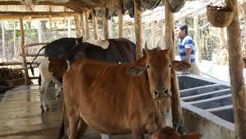
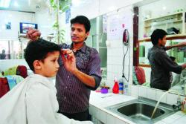
ছবিগুলো লক্ষ কর
Notes:
ছবিগুলো দেখিয়ে শিক্ষার্থীদের জিজ্ঞাসা করবো- ছবিতে কী দেখতে পাচ্ছ? মানুষগুলো কী করছে? তারা কারও অধীনে না নিজেরাই নিজেদের কাজ করছে?- এভাবে পাঠ শিরোনাম বের করবো।

Slide 6
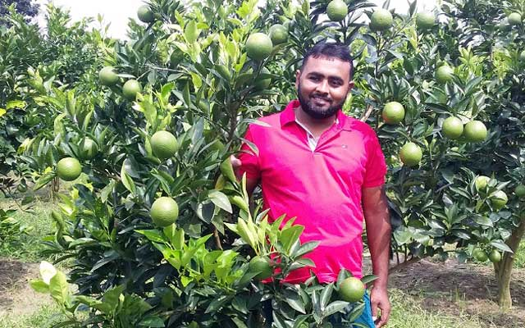
আত্মকর্মসংস্থান

Slide 7
কাজ ( একক )
আত্মকর্মসংস্থান বলতে কী বুঝ?

Slide 8
উদ্যোক্তা
নিজের কর্মসংস্থান
অন্যের কর্মসংস্থানের ব্যবস্থা
ঝুঁকি গ্রহণ
Notes:
এ পর্যায়ে আত্মকর্মসংস্থান ও উদ্যোক্তার মধ্যে সম্পর্ক বুঝিয়ে বলবো।

Slide 9
কাজ ( জোড়ায় )
তোমাদের বাড়ীর আশে পাশে দেখা যায় এমন ১০টি আত্মকর্মসংস্থানমূলক পেশা/ক্ষেত্রের নাম লেখ।

Slide 10
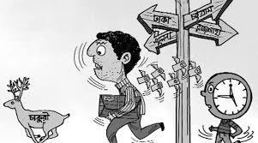
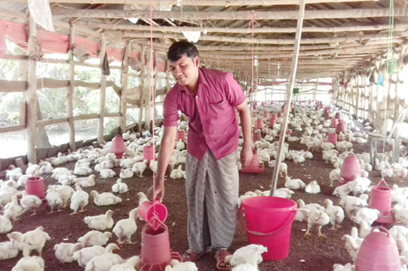
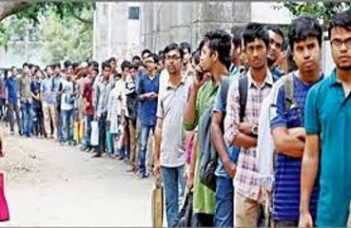
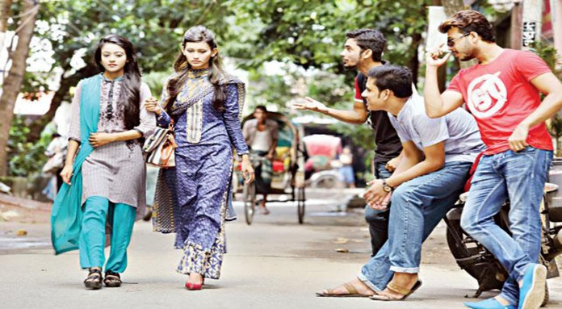
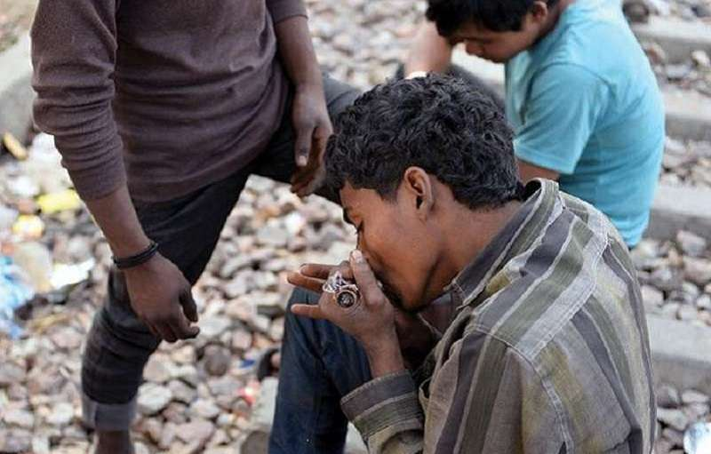
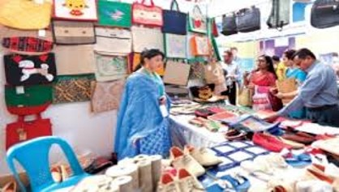
বেকার জীবন
আত্মকর্মসংস্থান

Slide 11
দলীয় কাজ
আত্মকর্মসংস্থানের ০৫টি সুবিধা বর্ণনা কর।

Slide 12
মূল্যায়ন
১. আত্মকর্মসংস্থান কাকে বলে?
২. আত্মকর্মসংস্থান ও উদ্যোক্তার মধ্যে সম্পর্ক বুঝিয়ে বল।
৩. তোমার পছন্দের পাঁচটি আত্মকর্মসংস্থানের ক্ষেত্রের নাম বল।
৪. আত্মকর্মসংস্থানের তিনটি সুবিধা বল।

Slide 13
বাড়ির কাজ
আমাদের দেশের আর্থ-সামাজিক প্রেক্ষাপটে তুমি কি মনে কর আত্মকর্মসংস্থান গুরুত্বপূর্ণ? উত্তরের স্বপক্ষে যুক্তি দাও।

Slide 14
ধন্যবাদ

